Slide 1
Baó cáo bài tập lớn Thuật Toán Ứng Dụng Đề tài 5 Giáo viên hướng dẫn:Bùi ThịThanh Xuân Nhóm sinh viên thực hiện: 1.Phạm Minh Tiến-61THNB 2.Trần Huy Nam-61THNB 3.Đỗ Văn Phú-61THNB 4.Nhâm Đức Mạnh-61THNB

Slide 2
Mục Lục
TỔNG QUAN 3
Giới thiệu phương pháp 3
Ý tưởng 3
Lược đồ giải thuật 3
MỘT SỐ BÀI TOÁN MINH HỌA 4
1.Bài toán rút tiền ATM 4
2.Đề bài 4
3.Phân tích ý tưởng 4
1.3 Cài đặt 6
1.Bài toán Người du lịch. 6
2.1 Đề bài 6
2.2 Phân tích ý tưởng 6
2.3 Cài đặt 7
TÀI LIỆU THAM KHẢO 19

Slide 3
I. Tổng quan
Giới thiệu phương pháp
Trong lập trình cũng như trong thực tế, chắc hẳn chúng ta đều đã gặp những bài toán với yêu cầu tìm kết quả tốt nhất thỏa mãn một hoặc một số điều kiện nào đó. Có rất nhiều bài toán như vậy trong Tin học, và chúng được gọi là các bài toán tối ưu. Thông thường, người ta sẽ hay nghĩ đến phương pháp Quy hoạch động khi giải các bài toán tối ưu, tuy nhiên, phương pháp này chỉ có thể áp dụng nếu như bài toán đang xét có bản chất đệ quy mà thôi.

Slide 4
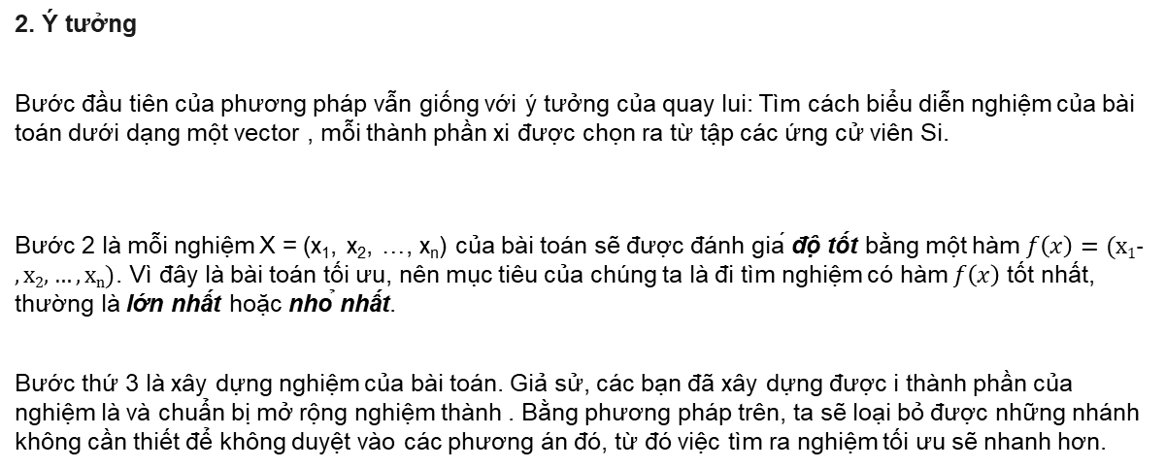
2. Ý tưởng
Bước đầu tiên của phương pháp vẫn giống với ý tưởng của quay lui: Tìm cách biểu diễn nghiệm của bài toán dưới dạng một vector , mỗi thành phần xi được chọn ra từ tập các ứng cử viên Si.
Bước 2 là mỗi nghiệm X = (x₁­, x₂, …, x_{n}) của bài toán sẽ được đánh giá độ tốt bằng một hàm $f\left(x\right)=(x1­, x2, …, xn)$. Vì đây là bài toán tối ưu, nên mục tiêu của chúng ta là đi tìm nghiệm có hàm $f\left(x\right)$tốt nhất, thường là lớn nhất hoặc nhỏ nhất.
Bước thứ 3 là xây dựng nghiệm của bài toán. Giả sử, các bạn đã xây dựng được i thành phần của nghiệm là và chuẩn bị mở rộng nghiệm thành . Bằng phương pháp trên, ta sẽ loại bỏ được những nhánh không cần thiết để không duyệt vào các phương án đó, từ đó việc tìm ra nghiệm tối ưu sẽ nhanh hơn.

Slide 5
3. Lược đồ giải thuật
Để thực hiện giải thuật Nhánh Cận, các bạn có thể sử dụng một hàm đệ quy giống như giải thuật Quay lui, nhưng thêm phần đánh giá nghiệm trước khi xây dựng thành phần thứ i. Ngoài ra, ta cần sử dụng thêm một biến best_solution để ghi nhận nghiệm tốt nhất hiện tại.
Dưới đây là mô hình cài đặt bằng C++:
void branch_and_bound(i)
{
// Đánh giá các nghiệm mở rộng
if ({Các_nghiệm_mở_rộng_đều_không_tốt_hơn_best_solution})
return;
for (value in S[i])
{
x[i] = value; // Ghi nhận thành phần thứ i.
if ({Tìm_thấy_nghiệm})
best_solution = X; // Cập nhật lại best_solution bằng nghiệm vừa tìm được.
else
branch_and_bound(i + 1); // Chưa tìm thấy nghiệm thì xây dựng tiếp.
{Loại_bỏ_thành_phần_thứ_i}
}
}

Slide 6
II. MỘT SỐ BÀI TOÁN MINH HỌA
1. Rút tiền ATM
1.1 Đề bài
Một máy ATM hiện có n tờ tiền có giá trị lần lượt là t1, t2, ..., tn . Hãy tìm ra cách trả số tiền S sao cho số tờ tiền phải sử dụng là ít nhất?
Input:
•Dòng đầu tiên chứa hai số nguyên dương n và S (1 ≤ n ≤ 20; 1 ≤ S ≤ 1000).
•Dòng thứ hai chứa n số nguyên dương t1, t2, ..., tn phân tách nhau bởi dấu cách (1 ≤ t_i ≤ 1000; ∀i: 1 ≤ i ≤ n).
Output:
•Nếu như có thể trả số tiền S thì in ra số tờ tiền ít nhất cần sử dụng và các tờ tiền được chọn, ngược lại in ra -1.
Sample Input:
10 390
200 10 20 20 50 50 50 50 100 100
Sample Output:
5
20 20 50 100 200

Slide 7
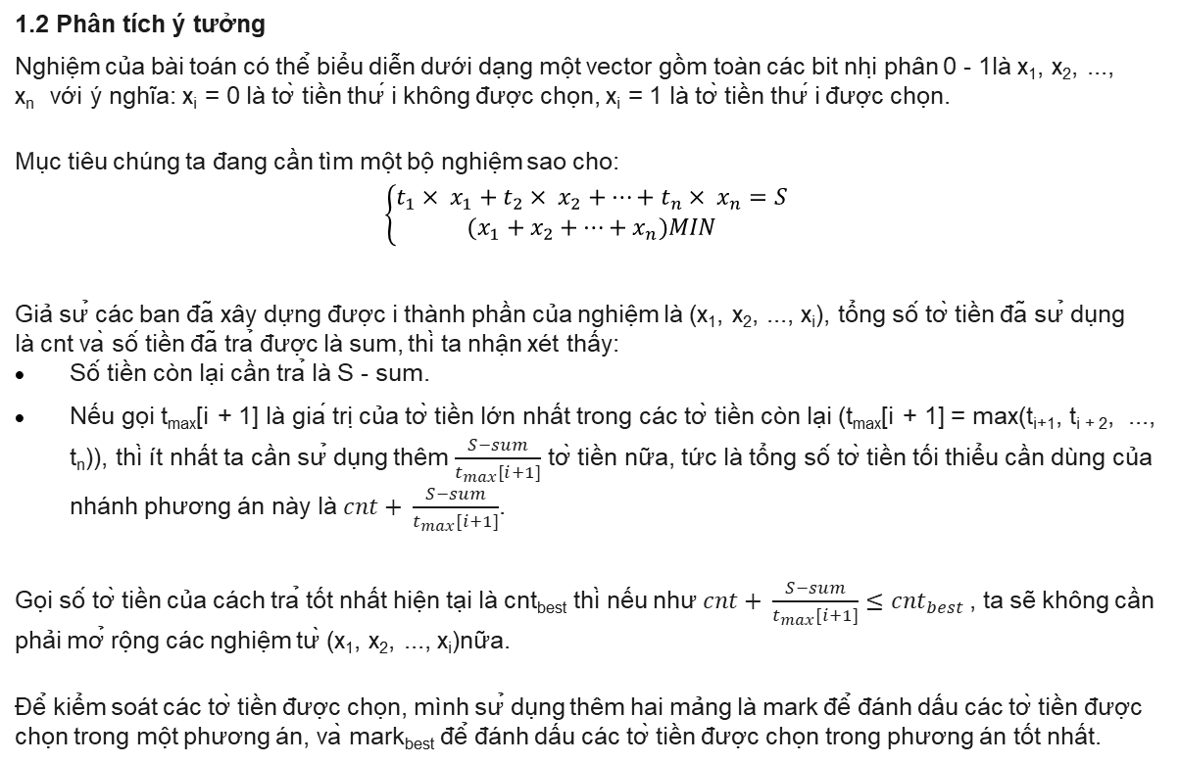
1.2 Phân tích ý tưởng
Nghiệm của bài toán có thể biểu diễn dưới dạng một vector gồm toàn các bit nhị phân 0 - 1là x₁, x₂, ..., x_{n} ​ với ý nghĩa: x_{i} = 0 là tờ tiền thứ i không được chọn, x_{i} = 1 là tờ tiền thứ i được chọn.
Mục tiêu chúng ta đang cần tìm một bộ nghiệm sao cho:
$$\left\{\begin{aligned}t_{1}× x_{1}+t_{2}× x_{2}+⋯+t_{n}× x_{n}=S \\ (x_{1}+x_{2}+⋯+x_{n})MIN\end{aligned}\right.$$
Giả sử các ban đã xây dựng được i thành phần của nghiệm là (x₁, x₂, ..., x_{i}), tổng số tờ tiền đã sử dụng là cnt và số tiền đã trả được là sum, thì ta nhận xét thấy:
Số tiền còn lại cần trả là S - sum.
Nếu gọi t_{max}[i + 1] là giá trị của tờ tiền lớn nhất trong các tờ tiền còn lại (t_{max}[i + 1] = max(t_{i+1}, t_{i + 2}, ..., t_{n})), thì ít nhất ta cần sử dụng thêm $\frac{S−sum}{t_{max}[i+1]}$ tờ tiền nữa, tức là tổng số tờ tiền tối thiểu cần dùng của nhánh phương án này là $cnt+ \frac{S−sum}{t_{max}[i+1]}$​.
Gọi số tờ tiền của cách trả tốt nhất hiện tại là cnt_{best} thì nếu như $cnt+ \frac{S−sum}{t_{max}[i+1]}≤{cnt}_{best}$, ta sẽ không cần phải mở rộng các nghiệm từ (x₁, x₂, ..., x_{i})nữa.
Để kiểm soát các tờ tiền được chọn, mình sử dụng thêm hai mảng là mark để đánh dấu các tờ tiền được chọn trong một phương án, và mark_{best} để đánh dấu các tờ tiền được chọn trong phương án tốt nhất.

Slide 8
1.3 Cài đặt
#include <iostream>
using namespace std;
const int maxn = 21;
int n, S, cnt, cnt_best, sum, t[maxn], mark[maxn], mark_best[maxn], maxmoney[maxn];
void enter()
{
ios_base::sync_with_stdio(false);
cin.tie(0); cout.tie(0);
cin >> n >> S;
for (int i = 1; i <= n; ++i)
cin >> t[i];
}
void create_data()
{
// cnt_best là số tờ tiền sử dụng trong phương án tốt nhất.
// Ban đầu chưa có phương án nào, gán cnt_best = n + 1.
best_cnt = n + 1;
// t_max[i] lưu giá trị của tờ tiền lớn nhất từ i tới n.
t_max[n] = t[n];
for (int i = n - 1; i >= 0; --i)
t_max[i] = max(t_max[i + 1], t[i]);
}

Slide 9
// Nếu tìm được một phương án tốt hơn thì cập nhật lại kết quả.
void update_best_solution()
{
if (sum == S && cnt < cnt_best)
{
cnt_best = cnt;
for (int i = 1; i <= n; ++i)
mark_best[i] = mark[i];
}
}
// In kết quả.
void printf_result()
{
// Không tìm được cách trả tiền, in ra -1.
if (cnt_best == n + 1)
cout << -1;
else // Tìm được thì in ra cách trả đó.
{
cout << cnt_best << endl;
for (int i = 1; i <= n; ++i)
if (mark_best[i])
cout << t[i] << ' ';
}
}

Slide 10
void branch_and_bound(int i)
{
// Nếu nghiệm mở rộng của nhánh này không tốt hơn thì return.
if (max[i + 1] != 0)
if (cnt + (S - sum) / t_max[i + 1] >= cnt_best)
return;
for (int j = 0; j <= 1; ++j)
{
// Ghi nhận thành phần thứ i.
sum = sum + t[i] * j;
mark[i] = j;
cnt += j;
if (i == n)
update_best_solution();
else if (sum <= S)
branch_and_bound(i + 1);
// Loại bỏ thành phần thứ i.
sum -= t[i] * j;
cnt -= j;
}
}

Slide 11
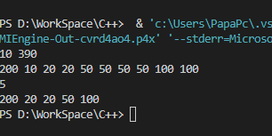
int main()
{
enter();
create_data();
branch_and_bound(1);
printf_result();
return 0;
}
Chạy kiểm tra:

Slide 12
2. Bài toán người du lịch
2.1 Đề bài
Có n thành phố đánh số từ 1 tới n. Giữa các cặp thành phố có thể có hoặc không có đường nối hai chiều, mạng lưới đường này được mô tả bằng một ma trận Cu,v , với ý nghĩa Cu,v = Cv,u là chi phí để di chuyển giữa hai thành phố u và v.
Một người du lịch xuất phát từ thành phố 1, người này muốn đi thăm tất cả các thành phố khác, mỗi thành phố đúng một lần rồi quay trở lại thành phố 1.
Yêu cầu: Hãy tìm một hành trình cho người đó sao cho chi phí di chuyển là ít nhất?
Input:
•Dòng đầu tiên chứa số nguyên dương n (1 ≤ n ≤ 20).
•n dòng tiếp theo, mỗi dòng chứa n số nguyên dương không vượt quá 100 biểu thị ma trận C.
Output:
•Dòng đầu tiên ghi chi phí nhỏ nhất.
•Dòng thứ hai ghi một hành trình tìm được.
Sample Input:
4
0 20 35 42
20 0 34 30
35 34 0 12
42 30 12 0
Sample Output:
97
1 2 4 3 1
Hình minh họa:

Slide 13
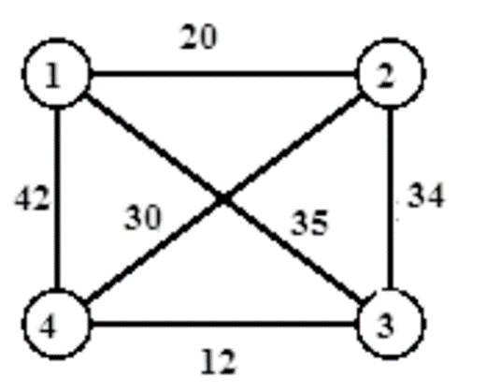
2.2 Phân tích ý tưởng
Vector nghiệm của bài toán là một dãy (x1 = 1, x2, x3, ..., xn, xn + 1 = 1); với điều kiện giữa hai thành phố xi và xi + 1 phải có đường đi trực tiếp. Ngoài ra, chỉ có thành phố 11 được phép lặp lại 22 lần. Vì thế, có thể thấy dãy (x1, x2, ..., xn) là một hoán vị của (1, 2, ..., n).
Ý tưởng duyệt quay lui như sau: Khi đã xây dựng được (x1, x2,..., xi), , thì xi + 1 có thể chọn một trong các thành phố mà có đường nối trực tiếp với nó, đồng thời chưa được chọn. Tuy nhiên, ta có thể áp dụng Nhánh và Cận để giảm độ phức tạp như sau:
•Gọi chi phí tốt nhất hiện tại là bestcost.
•Với mỗi bước thử chọn xi, kiểm tra xem chi phí đường đi tính tới lúc đó có lớn hơn hoặc bằng chi phí tốt nhất hiện tại hay không. Nếu đã lớn hơn thì chọn ngay giá trị khác cho xi, bởi vì có đi tiếp theo nhánh này cũng sẽ chỉ tạo ra chi phí lớn hơn mà thôi.
•Tới khi chọn được một giá trị xn thì cần kiểm tra xem chi phí tới xn cộng thêm chi phí từ xn về 1 có tốt hơn chi phí tốt nhất hiện tại không? Nếu có thì cập nhật lại cách đi tốt nhất.

Slide 14
2.3 Cài đặt
Trong cài đặt dưới đây, giả thiết rằng giữa mọi cặp thành phố đều tồn tại đường đi, và chi phí Cu, v luôn bằng 0 nếu như u = v.
Mảng visited dùng để đánh dấu một thành phố đã được thăm hay chưa trong một cấu hình X. Mảng x sử dụng để lưu cấu hình hiện tại, còn mảng x_best sử dụng để lưu cấu hình tốt nhất với bestcost là chi phí tốt nhất tìm được.
#include <iostream>
#define int long long
#define task "tsp."
#define inf 1e9 + 7
using naespace std;
const int maxn = 21;
int n, current_cost, best_cost;
int visited[maxn], x_best[maxn], x[maxn], c[maxn][maxn];

Slide 15
void enter() {
cin >> n;
for (int i = 1; i <= n; ++i)
for (int j = 1; j <= n; ++j)
cin >> c[i][j];
// Khởi tạo trước thành phố đầu tiên là 1, đồng thời đánh dấu nó đã thăm.
x[1] = 1;
visited[1] = 1;
// Khởi tạo chi phí tối ưu bằng +oo, giả sử phương án hiện tại đang rất tệ.
best_cost = inf;
}
// Cập nhật kết quả tốt nhất.
void update_best_solution(int current_cost)
{
if (current_cost + c[x[n]][1] < best_cost)
{
best_cost = current_cost + c[x[n]][1];
for (int i = 1; i <= n; ++i)
x_best[i] = x[i];
}
}

Slide 16
// In ra phương án tốt nhất tìm được.
void print_best_solution()
{
cout << best_cost << endl;
for (int i = 1; i <= n; ++i)
cout << x_best[i] << "->";
cout << 1;
}
// Giải thuật nhánh và cận.
void branch_and_bound(int i)
{
if (current_cost >= best_cost)
return;
for (int j = 2; j <= n; ++j)
if (!visited[j])
{
visited[j] = 1;
x[i] = j;
current_cost += c[x[i - 1]][j];
// Đã sinh xong một cấu hình, cập nhật chi phí tốt nhất.

Slide 17
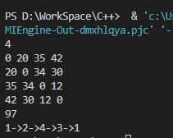
if (i == n)
update_best_solution(current_cost);
// Chưa sinh xong, tiếp tục sinh thành phần tiếp theo với chi phí tăng thêm.
else
branch_and_bound(i + 1);
visited[j] = 0;
current_cost -= c[x[i - 1]][j];
}
}
int main()
{
ios_base::sync_with_stdio(false);
cin.tie(nullptr);
enter();
branch_and_bound(2);
print_best_solution();
return 0;
}

Slide 18
Cảm ơn cô và các bạn lắng nghe bài thuyết trình của nhóm chúng em

